Slide 1
Xử lý dữ liệu lớn với kỹ thuật Khớp Ảnh lập thể

Slide 2
Nhóm 8:
Phạm Tiến Đạt
Nguyễn Hồng Quân
Ngô Đình Đạt
Trần Đức Việt

Slide 3
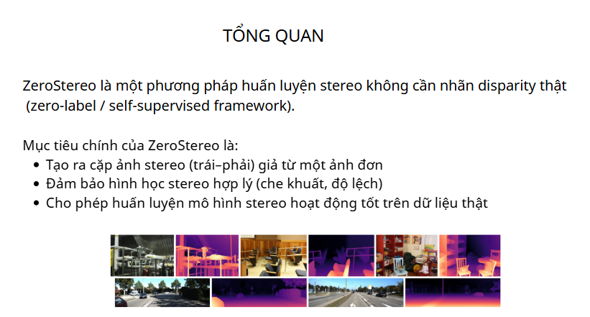

Slide 4
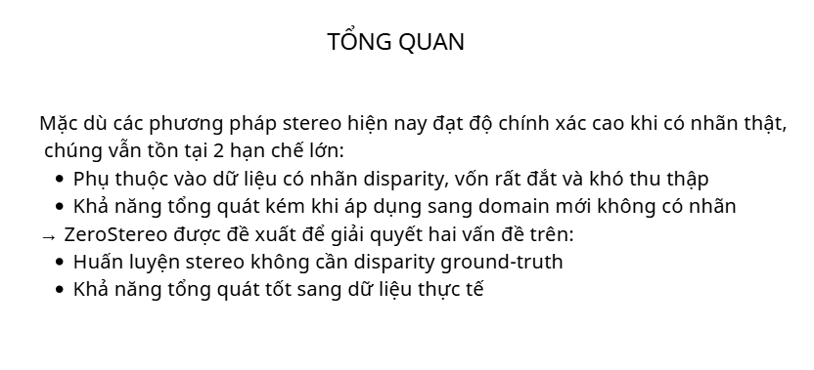

Slide 5
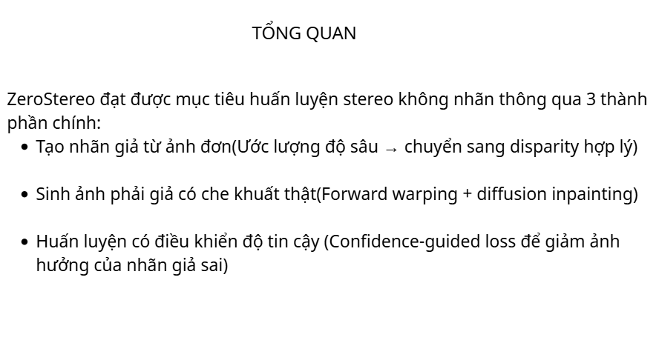

Slide 6
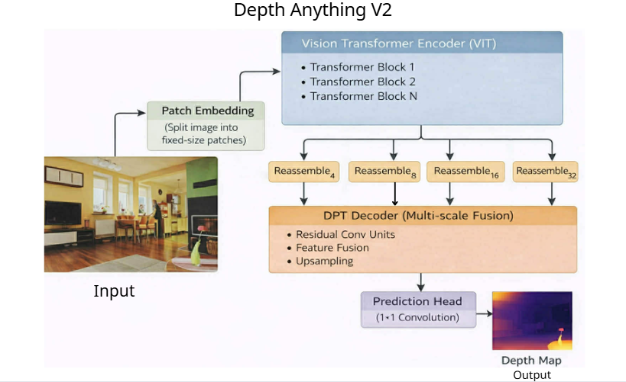

Slide 7
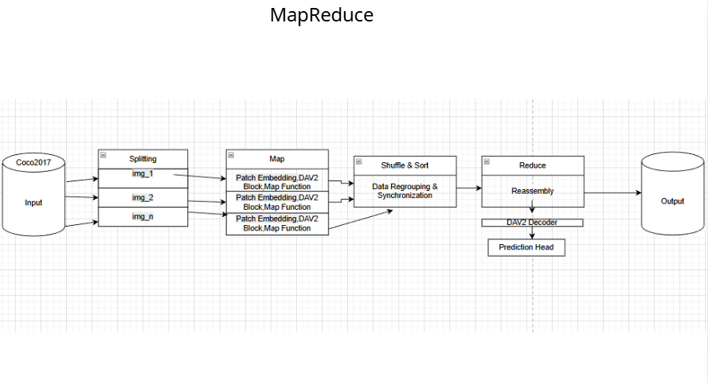

Slide 8
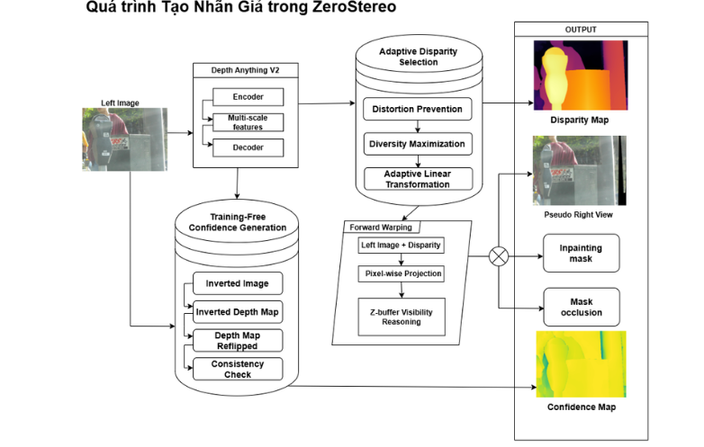

Slide 9
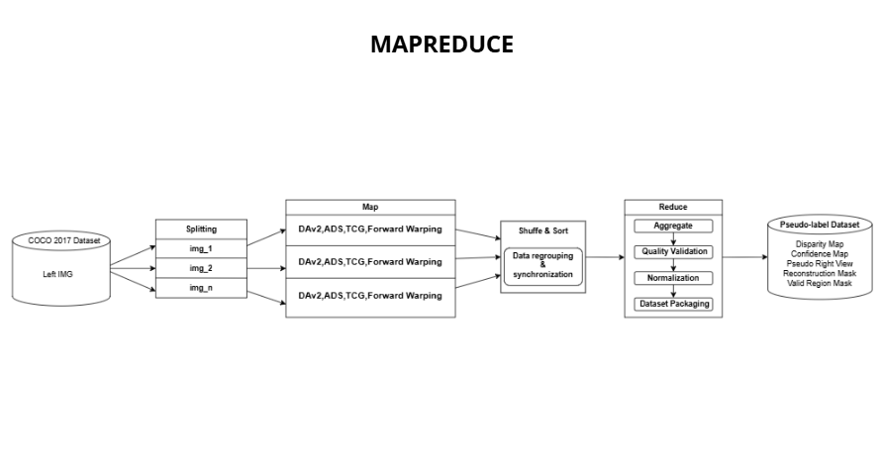

Slide 10
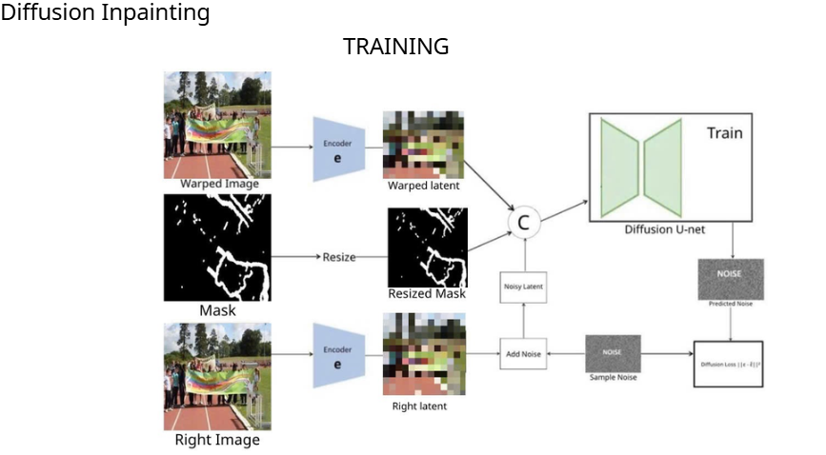

Slide 11
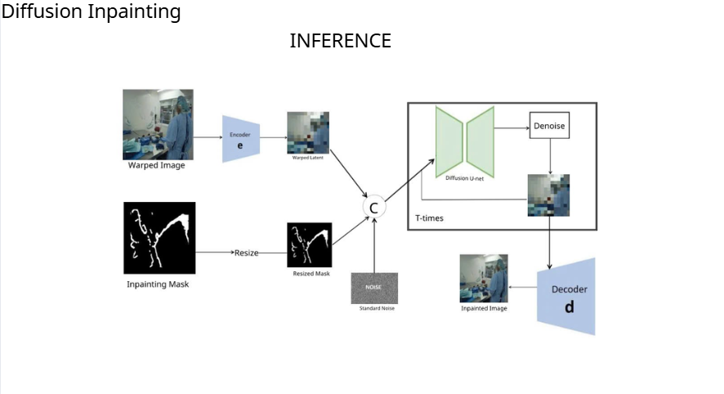

Slide 12
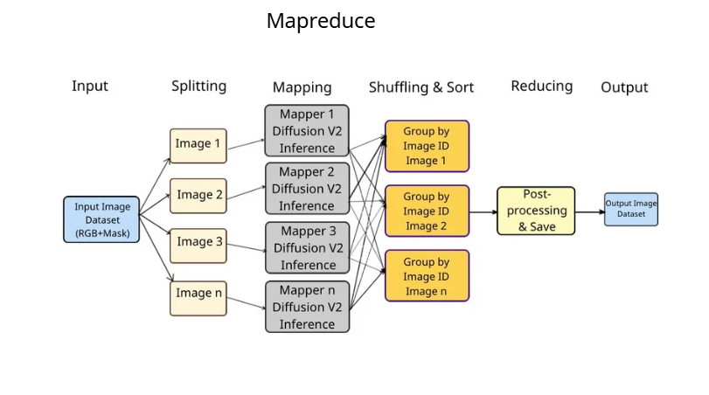

Slide 13
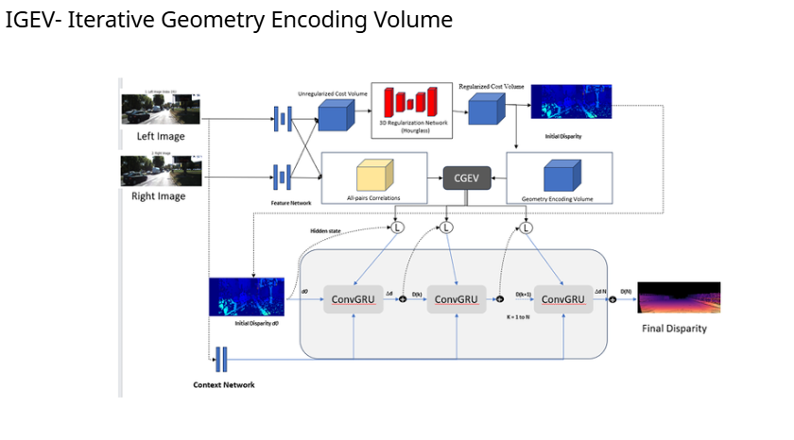

Slide 14
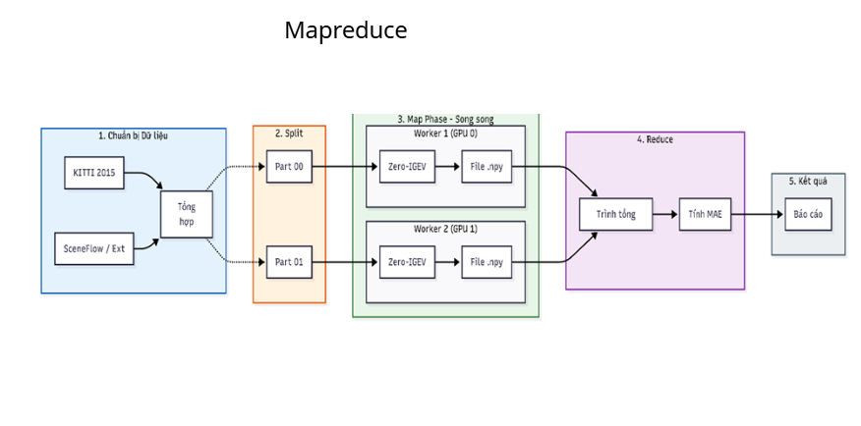

Slide 15
THU NHẬP VÀ CHUẨN BỊ DỮ LIỆU

Slide 16
Dataset
1.Dataset
https://www.kaggle.com/datasets/azureml/coco-2017
2.Giới thiệu
COCO (Common Objects in Context) 2017 là một bộ dữ liệu lớn và đa dạng, được sử dụng rộng rãi trong các bài toán nhận dạng đối tượng (object detection), phân đoạn đối tượng (instance segmentation), phân loại ảnh (image classification), và mô tả hình ảnh (image captioning).

Slide 17
Dataset
Mục tiêu của COCO 2017 là phát triển các mô hình thị giác máy tính (computer vision) thông qua các nhiệm vụ như:
Nhận diện đối tượng: Phát hiện và xác định vị trí các đối tượng trong ảnh.
Phân đoạn đối tượng: Phân biệt đối tượng ở cấp độ pixel.
Phát hiện điểm đặc biệt: Nhận diện các điểm quan trọng (ví dụ: khớp cơ thể người).
Mô tả hình ảnh: Tạo mô tả văn bản cho các bức ảnh.

Slide 18
CHUẨN BỊ DỮ LIỆU
3.Vấn đề
1. Chất lượng dữ liệu không đồng đều
2. Tính đa dạng của các đối tượng không đủ
3. Không hỗ trợ nhiều trường hợp thực tế phức tạp
4. Các chú thích có thể không chính xác hoặc thiếu sót
5. Không có dữ liệu cho các ngữ cảnh hoặc bối cảnh đặc biệt

Slide 19
CHUẨN BỊ DỮ LIỆU
Mục tiêu:
Nhận diện đối tượng trong hình ảnh stereo chưa thấy trước
Tạo các mô hình stereo từ các dữ liệu 2D
Tăng tính linh hoạt trong thị giác máy tính 3D
Giảm yêu cầu về dữ liệu stereo

Slide 20
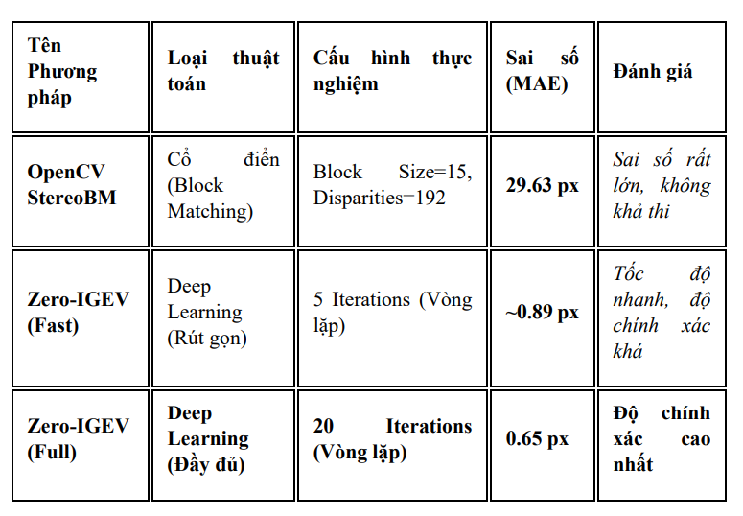
So sánh thực nghiệm giữa các phương pháp

Slide 21
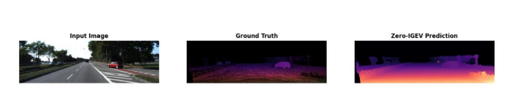
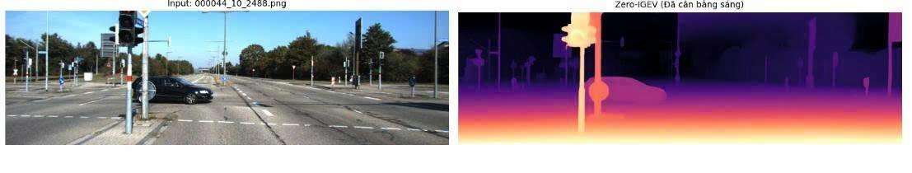
Thực Nghiệm và kết quả

Slide 22
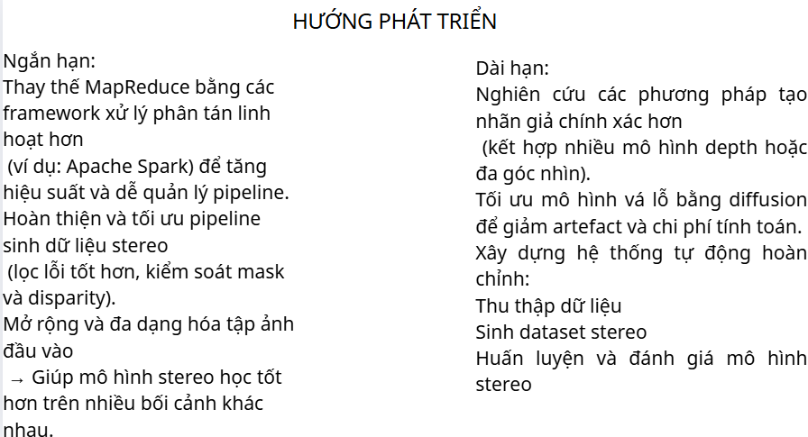

Slide 23
